Slide 1
3.1 总线的基本概念（考）
一、为什么要使用总线
五大部件之间需要信号连接通路；
两种连接方式：
分散连接：连线十分复杂，且不能解决I/O设备和主机之间连接的灵活性
总线连接：能够满足随时增减设备的需要
Notes:
随着计算机应用领域的扩张，I/O设备的种类和数量越来越多，人们希望随时增添或减撤设备，对此分散连接的方式无能为力
分散连接好比村村通公路，总线连接好比国道公路、高速公路

Slide 2
与公路上可以同时跑很多汽车不一样，电路上一个时刻只能传递一个信号，为了避免信号冲突，同一时刻只允许一个部件向总线发送信息，可以有多个部件接收同时接受相同的信息
二、什么是总线（考）
总线是连接多个部件的公共信息传输线，
是 各个部件共享的传输介质
三、总线上信息的传送 （考）
总线中可以包含多条传输线路
为传输一串二进制代码信息，可以而靠一条数据线传递信息（串行），也可以由多条线一起传输信息（并行）
串行
并行

Slide 3
3.2 总线的分类（考）
从不同角度，有不同的分类方式
按照数据传送方式：串行传输总线/并行传输总线
并行传输总线可按照传输数据宽度分为：8/16/32/64位传输总线
按照总线使用范围：计算机总线/测控总线/网络通信总线
按照连接部件层次的不同：片内总线/系统总线/通信总线

Slide 4
3.2
如CPU内部，如ALU和寄存器之间、寄存器之间
1.片内总线
芯片内部 的总线（考）
2.系统总线
计算机各大部件之间 的信息传输线
数据总线
在部件之间传输数据信息；双向总线； 位数是8的整数倍，与机器字长、存储字长有关。
地址总线
指出CPU将访问的数据所在存储单元或者 I/O设备的地址；位数和存储单元个数有关；单向输出总线。
控制总线
各种控制信号的传输线，有出有入，使得各部件按照优先级分时使用总线完成数据传输，避免冲突。
存储器读、存储器写
总线允许、中断响应
中断请求、总线请求
Notes:
系统总线是CPU、主存、I/O设备（通过I/O接口）各大部件之间的信息传输线，这些部件多安装在主板或者插件板上，又称为板级总线或板间总线
数据总线的位数称为数据总线宽度，如果总线宽度是8位，指令字长是16位，则CPU在取指阶段必须两次访问主存
存储器读：将指定存储单元中的数据读到存储总线上
总线允许表示需要获取总线使用权的部件已获得了控制权
中断响应表示中断请求已被接收

Slide 5
3.2
3.通信总线（考）
用于 计算机系统之间 或 计算机系统
与其他系统（如控制仪表、打印机等）
之间的通信，总线种类很多，差别很大。
串行通信总线
速度慢、 距离远 、造价低 ，例如串口，可连接拨号上网、读卡器等低速设备。
传输方式
并行通信总线
速度快、 距离近、 造价高，例：打印机并口。

Slide 6
信号传输方向：输入/输出，输入信号是指从外部送入CPU的信号，输出信号是指由CPU发出到其他部件的信号
地址总线：单向输出总线，数据总线：双向传输线，控制总线：每一根是单向的输入或输出，总线整体上双向
地址总线、数据总线上，都是高电平表示代码1、低电平表示代码0
控制总线：有的控制信号是高电平有效，有的是低电平有效
多数总线符合TTL电平，高电平为1，低电平为0，串行总线标准RS232例外

Slide 7
3.3
3. 功能特性
总线上每根传输线的 功能（考）
地址总线：用来指出地址码
数据总线：用来传递数据
控制总线：用来传递控制信号
每条控制线的功能不同

Slide 8
3.3
三、总线的性能指标（考）
1. 总线宽度
总线中数据总线 的根数，如16位、32位等
2. 总线带宽
每秒传输的最大字节数（MBps）
3. 时钟同步/异步
总线上数据与时钟同步/不同步工作
4. 总线复用
一种信号线上分时传送两种信号：地址线与数据线共用一组线路，分时传送地址/数据
5. 信号线数
地址线、数据线和控制线的总线数的 总和
6. 总线控制方式
包括突发工作、自动配置、仲裁方式、逻辑方式、计数方式等
7. 其他指标
负载能力、电源电压等
Notes:
总线带宽是指总线的数据传输速率，即单位时间内总线上传输的数据的位数
总线复用是为了提高总线利用率进行的优化设计
总线负载能力即驱动能力，是指当总线接上负载后，总线输入输出的逻辑电平是否能保持在额定的正常范围内，不同的电路对总线的负载时不同的，通常用可连接扩增电路板数来反映总线的驱动能力
电源电压是指用5V还是3.3V

Slide 9
多总线结构的好处
多总线结构的思路：可以将速度不同的I/O设备进行分类，将他们连接在不同的总线上，这就是多总线结构
多总线结构的好处：解决CPU、主存与I/O设备之间传输速率的不匹配，实现CPU与其他设备的相对同步，从根本上处理数据传输率的问题

Slide 10
3.5 总线控制
总线控制包括 判优控制 和 通信控制

Slide 11
一、总线判优控制（考）
1. 总线上的各类设备可分为：
对总线有控制权，可以启动总线上的信息传送
主设备(模块)
从设备(模块)
无总线控制权，只能响应 从主设备发来的总线命令
总线上的信息传送由主设备启动，如某个主设备要与另一个从设备进行通信，由主设备发出总线请求信号
总线判优控制：如果多个主设备同时要使用总线，就由总线控制器的判优、仲裁逻辑按照一定的优先等级顺序，确定哪个主设备能使用总线，获得总线使用权的主设备能启动信息传递
Notes:
多总线结构和总线通信控制，都是为了解决部件速度不一致带来的问题
对于分离式通信来说，通信双方都是主模块

Slide 12
总线判优控制有集中式和分布式两种方式，前者将控制逻辑集中在一处（如CPU），后者将控制逻辑分散在与总线连接的各个部件或设备上
链式查询
集中式
计数器定时查询
总线判优控制
独立请求方式
分布式

Slide 13
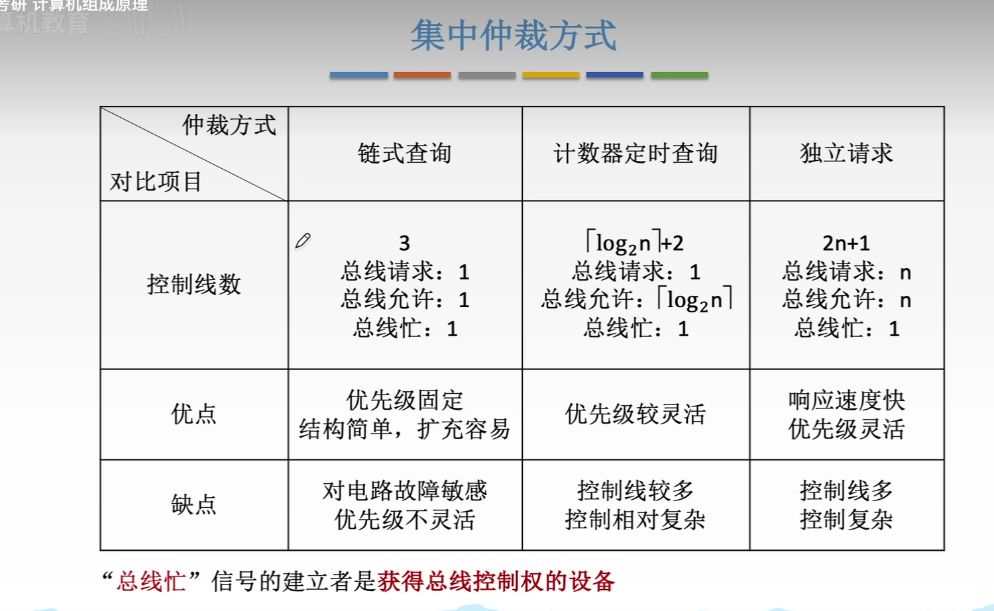

Slide 14
3.5
2. 链式查询方式（考）
BS －总线忙
BR－总线请求
BG－总线同意
控制总线中有3根用于总线判优控制
总
线
控
制
部
件
数据线
地址线
BS
BR
I/O接口0
I/O接口1
I/O接口1
…
I/O接口n
BG
…

Slide 15
链式查询方式的特点：
只需要3根控制线，就能按照一定优先级次序实现总线控制；
离总线控制部件最近的I/O设备具有最高优先级；
容易扩充设备；
对电路故障敏感；
优先级固定，优先级低的设备难以获得请求。

Slide 16
3.5
3. 计数器定时查询方式（考）
BS －总线忙
BR－总线请求
总
线
控
制
部
件
数据线
地址线
设备地址
设备地址
BS
1
0
BR
计数器
I/O接口0
I/O接口1
I/O接口1
…
I/O接口n
Notes:
这里的设备地址线实际上是控制线
总线控制部件接到BR送来的总线请求信号后，在总线未被占用的情况下，计数器开始计数，并通过设备地址线，向各设备发出一组地址信号，当某个请求使用总线的设备地址与计数值一致时，获得总线使用权

Slide 17
计数器定时查询的特点：
优先级有多种可能：固定—计数每次从0开始；循环—每次计数从上一次计数的终点开始；可变—计数器初值由程序设定。
对电路故障不敏感；
增加了控制线数量，需要 根设备地址线， 为设备数量 ；
控制更为复杂。

Slide 18
3.5
4. 独立请求方式（考）
BG－总线同意
BR－总线请求
总
线
控
制
部
件
数据线
地址线
BG_{n}
BR_{n}
BG₁
BR₁
BG₀
BR₀
I/O接口0
I/O接口1
…
I/O接口n
排队器
排队器

Slide 19
独立请求方式特点：
响应速度快，因为BG信号与设备一一对应；
优先级次序控制灵活（用程序改变）；
增加了控制线数量（2n根），控制比较复杂。

Slide 20
设备完成一次总线操作所用的时间称为总线周期，总线周期可分为以下四个阶段：
申请分配阶段
主模块申请使用总线，总线仲裁决定
获得总线使用权的主模块， 通过总线给出要访问的从模块地址 和 控制命令，启动参与本次传输的从模块
寻址阶段
传数阶段
主模块和从模块 经过数据总线交换数据
结束阶段
主模块 撤消有关信息，出让总线使用权
总线通信控制 是指通信双方如何获知传输开始和传输结束，以及通信双方如何协调如何配合

Slide 21
异步通信可用于串行或者并行传送。
异步串行传送时没有同步时钟，为了传送一个字符（一串二进制代码），需要增添一些附加位，构成数据帧，格式为：1个起始位（低电平）、5-8个数据位、1个奇偶校验位、1或1.5或2个停止位（高电平）；传送时先传送字符的最低位；两帧数据之间可以是任意个空闲位（高电平）；
为了提高传送速度，去掉上述附加位，把多个字符数据放在一起构成数据块，前面加上同步字符，连续传送，就是同步串行传送，速度更快。

Slide 22
异步串行通信的数据传送速率（考）
波特率：单位时间内传送的二进制数据的位数，单位：bps(位/秒)；（AB卷）
比特率：异步串行通信单位时间内传送的二进制有效数据的位数，单位： bps(位/秒)

Slide 23
例题1：
总线的工作频率为33MHz，总线的宽度为32位，求总线的数据传输率（总线带宽）
解：由于工作频率为33MHZ，所以每秒能进行33M次传输，而每次传输能传送32位即4个字节，因此每秒传送的字节数及总线带宽为33*4=132MBps

Slide 24
例题2：
总线的时钟频率为100MHz，总线的传输周期为4个时钟周期，总线的宽度为32位，求总线的数据传输率（总线带宽）
解：据原题可知：1秒钟有100M个时钟周期，有25M个总线周期；每个总线周期可以传送4个字节的数据；因此一秒钟可以传送25M*4个字节的数据，因此总线带宽为：100MBps
课本上使用另一种思路进行求解

Slide 25
例题3：
异步串行传输系统，每秒能传输120个数据帧，字符格式包含1个起始位、7个数据位、1个校验位、1个停止位，计算波特率和比特率
解：一帧数据包含10位，因此波特率为
120*10=1200bps
每帧数据包含10位，其中有效数据为7位，因此比特率是 1200*7/10=840bps

Slide 26
作业
课本第66页3.4，3.5；第67页3.14，3.15，3.16

